Slide 1
蓝色简约风教学大赛PPT模板
OfficePLUS
20XX.07.14

Slide 2
《营销礼仪》教学总结汇报
OfficePLUS
20XX.07.05

Slide 3
教学
分析
教学
设计
教学
实施
教学
反思

Slide 4
教
学
分
析

Slide 5
1.1
课程背景分析
课程作用
适用对象
主要内容
礼仪贯穿于整个销售过程，直接体现了销售人员的素质和涵养，代表企业形象，关系到销售的成功率。
本课程适用高职院校市场营销专业大一的学生，以及其他对营销礼仪感兴趣的无基础学生。
本课程渗透营销礼仪的内涵原则及重要性，包括个人仪容、服饰、仪态礼仪，以及在营销场景下不同场合的礼仪规范，如见面、拜访、馈赠、宴请等。

Slide 6
1.2
教学目标分析
知识目标
技能目标
能根据具体场合选择合适的妆容、服饰、配饰；
能运用规范的营销礼仪拜访客户、接待客户、进行谈判、签约、沟通、宴请客户、组织新产品发布会等；
能够给出见面、拜访、接待、销售、会议、宴会中遇到的日常问题的解决方案；
理解营销礼仪的内涵原则及重要性；
知道个人形象礼仪中仪容、仪表、仪态的基本知识；
知道销售工作中接待、谈判、签约、宴请等过程的礼仪规范及要求；
价值目标
方法目标
养成综合使用多种学习材料辅助学习的学习习惯；
在团队共同作业中形成较强的团队合作能力；
能够逐步锻炼良好的语言表达与沟通能力；
能够具有应用所学知识灵活解决实际问题的能力；
具有良好的职业习惯和道德准则；
2. 具有主动关心他人的品质和较强的服务意识。

Slide 7
1.3
教学内容分析
子单元2：仪容礼仪
1.课前导学
2.单元任务
3.任务一 仪容的重要性
4.任务二 肤质的种类
5.任务三 化妆的步骤
6.任务四 不同脸型对应的妆发 7.问题讨论
8.单元测验
知识点
化妆的基本步骤
技能点
按照正确的化妆步骤进行化妆
重点
化妆的基本步骤
难点
化出自然贴合的妆

Slide 8
1.4
教学对象分析
1
年龄特点分析
2
认知结构分析
3
起点水平分析
大一学生：年龄18+；
埃里克森心理社会发展理论：从青春期向成年早期过渡，即将面临亲密对孤独的冲突；
皮亚杰社会文化理论：认知发展阶段理论、最近发展区、文化互动理论
作为大一学生，之前没有系统学习过关于礼仪的课程；
经过第一单元的学习，已经掌握了礼仪的基本概念；

Slide 9
教
学
设
计

Slide 10
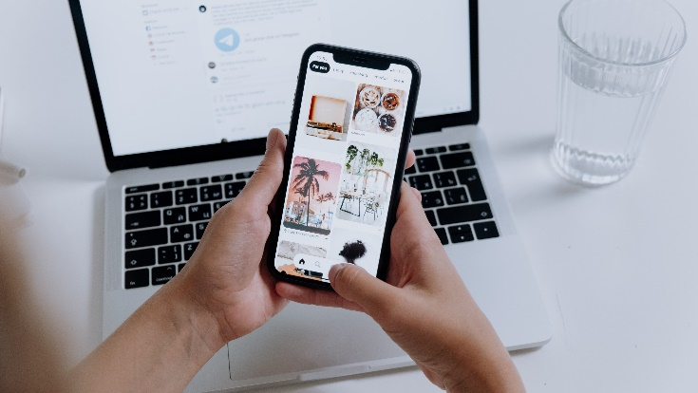
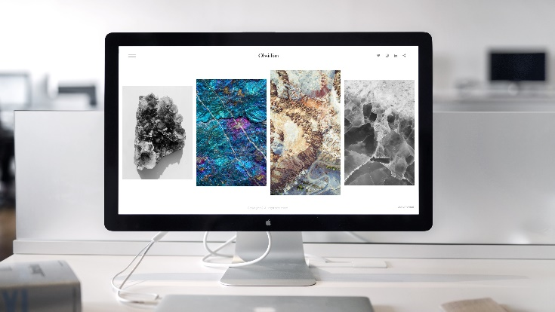
2.1
教学媒体设计
线下环境
线下环境
理实一体化教室
教学课件，如PPT
线上环境
线上环境
在线教学网站
教学微视频

Slide 11
2.2
教学方法设计
01
讲演法
讲演法就是教师讲授的方法，用于讲解化妆步骤重难点部分。
02
任务驱动法
任务驱动法就是以任务为载体驱动学生学习的方法，用于激发学生学习的动机。
03
情境模拟法
情境模拟法就是创设具体的情境、在情境中让学生通过角色扮演、换位思考等方式练习知识与技能。

Slide 12
2.3
教学活动设计
课前
课中
课后
学习内容
0.25学时
0.5学时
0.25学时
教学评价
观看教学录像
完成在线测试
完成答疑讨论
听讲预习答疑
参与小组讨论
听讲答题反馈
完成课后作业
【知识点】化妆的基本步骤
在线测试
【技能点】按照正确的化妆步骤进行化妆
完成课前热身
进行成果展示
完成课中测试
完成课后反思
课后作业

Slide 13
2.4
教学评价设计
在线学习时长
课堂出勤率
2%
观看教学视频的时长
及时出勤课堂
线下
评价
课前在线讨论
课堂互动频次
张贴预习后的疑惑
参与课堂汇报展示
线上
评价
课中在线测试
给出妆容不服帖的3个原因
课后在线作业
4%
录制自己化妆的视频

Slide 14
教
学
实
施

Slide 15
3.1
教学实施原则
掌握教学整体节奏
课前、课中、课后紧密衔接
情境性原则
注重教师与学生的课中互动
注重教师的临场生成智慧
系统性原则
生成性原则
关注学生学习状态
具体问题具体分析，及时调整

Slide 16
3.2
课前教学实施
4
课前热身
3
答疑讨论
2
在线测试
1
资源阅读
布置课堂教学前的实践活动。
在网站的“课前预习”栏目下的“答疑讨论”区写下阅读完学习资源以及做完“在线测试”的疑惑。
在学习完资源以后完成与预习内容相关的测试。
观看【教学录像2-1】
请在本周上课前按照你对化妆步骤的理解尝试化出得体的妆容，并带着你的化妆成果来上课。

Slide 17
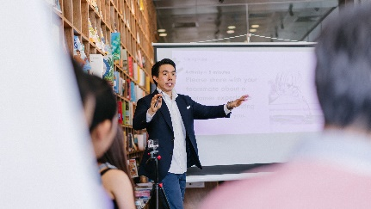
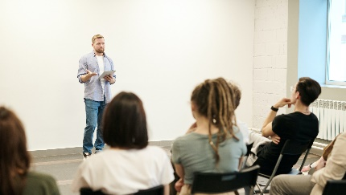
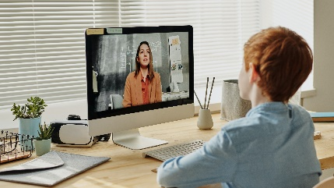
3.3
课中教学实施
小组讨论
课中测试
预习答疑
成果展示
答题反馈
02
04
01
03
05
5分钟
5分钟
1分钟
10分钟
5分钟

Slide 18
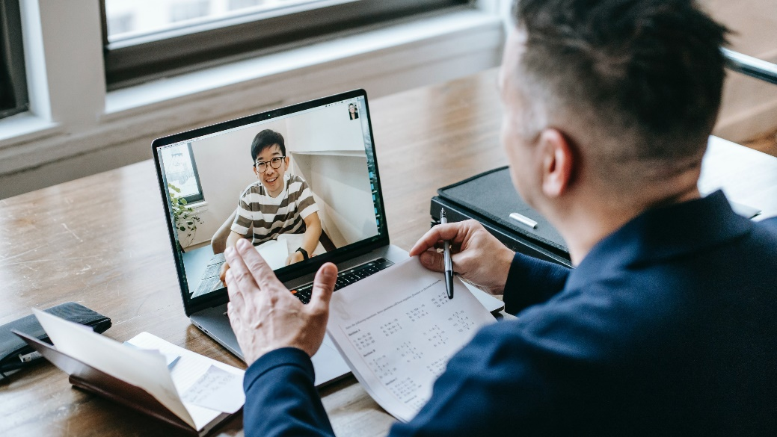
3.4
课后教学实施
课后作业
学习反思
布置本次课结束后的作业，学生在下节课前完成并在线提交。
收集学生本节课的学习反馈。收集学生本节课的学习反馈。
请录制一段你自己化妆的视频，不要加美颜，主要突出化妆步骤，并在下周上课前提交。
本节课结束后你收获了什么知识？还有什么疑惑？周日（11月3日）前张贴在本讨论区里。

Slide 19
教
学
反
思

Slide 20
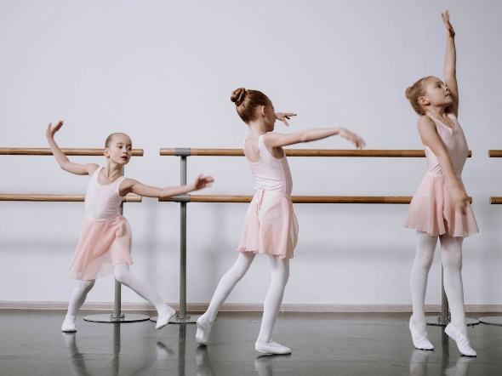
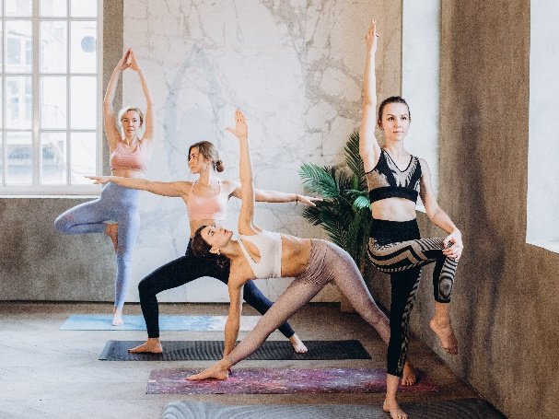
4.1
学习效果分析
知识目标
技能目标
平均成绩>4.5
达成初始知识目标
80%的学生化妆步骤正确
达成初始技能目标
价值目标
方法目标
感受到化妆礼仪的重要性
认识到得体化妆的必要性
掌握了自主学习的方法
达成初始方法目标

Slide 21
4.2
学习过程展示
课中学生们进行质疑，教师进行答疑与一对一指导。
课后学生们进行自主在线学习与反思，教师进行远程答疑与教学反思。
课前学生们进行自主在线学习，教师进行远程答疑。
课中学生们进行小组讨论与汇报展示，教师进行点评与指导。

Slide 22
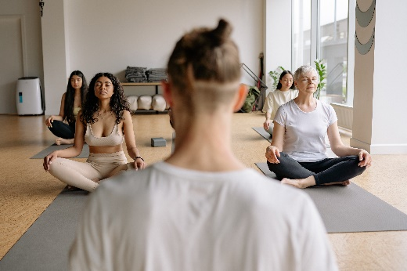
4.3
教学过程反思
需要保持之处
需要改进之处
讲授环节掌控感更强，说明计划的比较得当
引导学生答疑解惑方面更加得心应手
小组讨论环节时间把控不到位，较难组织
引导学生提问、启发学生思考的深度不够

Slide 23
4.4
教学研究计划
如何提高小组学习质量？
文献研究-调查研究
定性分析+定量分析
探索不同风格小组学习模式
问题提出
研究路径
数据分析
结论展望
1
3
5
7
2
4
6
研究方法
数据收集
研究结果
基于设计的研究方法
质性数据+量化数据
小组学习的5原则8策略

Slide 24
《营销礼仪》教学总结汇报
恳请各位专家批评指正
OfficePLUS
20XX.07.14

Slide 25
恳请各位专家批评指正！
OfficePLUS
20XX.07.14

Slide 26
OfficePLUS.cn
标注
字体使用
行距
素材
声明
作者
中文 微软雅黑、黑体
英文 Arail
标题 1.0
正文 1.3
Pexels
本PPT文字内容仅供排版参考，不对其真实性与准确性做保证。本网站所提供的任何信息内容（包括但不限于 PPT 模板、Word 文档、Excel 图表、图片素材等）均受《中华人民共和国著作权法》、《信息网络传播权保护条例》及其他适用的法律法规的保护，未经权利人书面明确授权，信息内容的任何部分(包括图片或图表)不得被全部或部分的复制、传播、销售，否则将承担法律责任。
墨雪儿

